Slide 1
BİTKİ HASTALIKLARI EPİDEMİYOLOJİSİ
Prof. Dr. İSMET YILDIRIM
2019-2020
Bahar Dönemi

Slide 2
EPİDEMİ VE EPİDEMİYOLOJİ NEDİR?
BİR PATOJENİN GENİŞ BİR ALAN İÇERSİNDE BULUNAN BİTKİ POPULASYONUN BİREYLERİN ÇOĞU ARASINDA KISA SÜREDE YAYILIYORSA BU DURUMA EPİDEMİ DENİR.
EPİDEMİ BİR POPULASYON İÇİNDE HASTALIĞIN HERHANGİ BİR ARTIŞI OLARAK DA TANIMLANABİLİR.
EPİDEMİ VE EPİDEMİLERİ ETKİLEYEN ETKENLER ÜZERİNDEKİ ÇALIŞMALARA EPİDEMİYOLOJİ ADI VERİLİR.
EPİDEMİYOLOJİ KONUKÇU POPULASYONLARI VE BU POPULASYONLAR İÇİNDE YERALAN PATOJEN POPULASYONLARININ, ÇEVRE KOŞULLARI VE İNSAN FAKTÖRÜ ETKİSİ ALTINDAKİ İLİŞKİSİNDEN DOĞAN HASTALIKLARIN İNCELENMESİDİR.

Slide 3
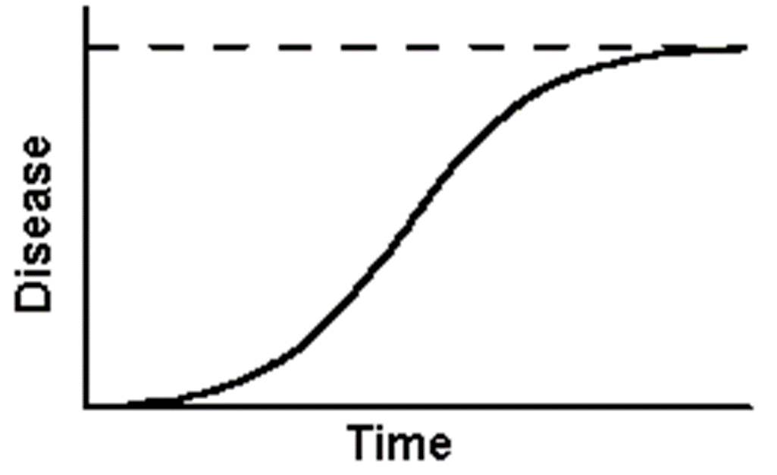
Bitki Hastalığının Dinamikleri

Slide 4
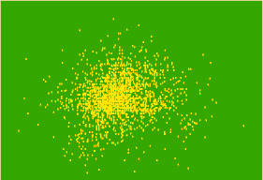
Bitki Hastalığının Uzaysal Dağılımı
Belli bir zaman periyodundan sonra, bir infekteli bitkiden başlayan hastalık genellikle merkezi ve dışarı doğru radial olarak azalan lezyonların ya da çok sayıda infekteli bitkinin “odak” oluşturduğu görünüme sahip olacaktır.

Slide 5
BİTKİ HASTALIKLARI EPİDEMİLERİ, BAZEN EPİFİTOTİKLER OLARAK ADLANDIRILIRLAR VE EPİDEMİLER DÜNYANIN BİRÇOK YERİNDE, BİRÇOK ÜRÜNDE HER YIL ORTAYA ÇIKAR.
ÇOĞU EPİDEMİ AZ YA DA ÇOK YERELDİR (LOKAL) VE AZDAN ORTA DÜZEYE KADAR KAYIPLARA YOL AÇARLAR.
BAZI EPİDEMİLER DOĞAL OLARAK, ÖRNEĞİN HAVA KOŞULLARININ DEĞİŞİMİYLE, KONTROL ALTINDA TUTULURLAR.

Slide 6
DİĞER EPİDEMİLER KİMYASAL UYGULAMALAR VE DİĞER SAVAŞIM YÖNTEMLERİYLE KONTROL EDİLİRLER.
BUNA KARŞIN, BAZI EPİDEMİLER SIKLIKLA BİRDEN ORTAYA ÇIKARLAR, KONTROL DIŞINDA KALIRLAR VE AŞIRI ORANDA YAYILIRLAR YA DA ÖZELLİKLE BAZI BİTKİ TÜRLERİNDE ŞİDDETLİ SEYREDERLER.
BAZI BİTKİ HASTALIKLARI EPİDEMİLERİ, ÖRNEĞİN BUĞDAY PASI, GÜNEY MISIR YAPRAK YANIKLIĞI VE ÜZÜMDE MİLDİYÖ HASTALIĞI, OLDUKÇA GENİŞ ALANDA ÜRETİMİN BÜYÜK ORANDA DÜŞMESİNE NEDEN OLURLAR.

Slide 7
BAZILARI, ÖRNEĞİN KESTANE YANIKLIĞI VE KAHVE PASI BÜTÜN ANAKARALARDA BELLİ BİTKİ TÜRLERİNİ YOK EDECEK DÜZEYDE TEHDİT ETMEKTEDİRLER.
GÜNÜMÜZDE BİLE EPİDEMİLERİN BAZILARI İNSANLARDA BÜYÜK ACILARA NEDEN OLMAKTADIRLAR.
İRLANDA’DA 1845–1846 YILLARINDA PATATES KITLIĞINA, PATATES Phytophthora GEÇ YANIKLIĞI NEDEN OLMUŞTUR.
1943 DEKİ BENGAL KITLIĞINA, ÇELTİK Cochliobolus (Helmintosporium) KAHVERENGİ LEKE EPİDEMİSİ NEDEN OLMUŞTUR.

Slide 8
BİR EPİDEMİ OLASILIĞI KONUKÇUNUN DUYARLILIĞININ VE PATOJENİN VİRULENSİNİN ARTTIĞI,
ÇEVRE KOŞULLARININ PATOJENİN GELİŞİMİ, ÜREMESİ VE YAYILMASI İÇİN OPTİMUM KOŞULLARA YAKLAŞTIĞI,
TÜM UYGUN KOMBİNASYONLARIN SÜRESİNİN UZADIĞI YA DA TEKRARLANDIĞI KOŞULLARDA
ARTAR

Slide 9
HASTALIK GELİŞİMİNDE ÖZEL BİR OLAYIN OLUŞTUĞU ZAMANDAKİ ÖZEL AN İLE OLAYIN ORTAYA ÇIKTIĞI ZAMANIN UZUNLUĞU HASTALIK MİKTARINI ETKİLER.

Slide 10
BİTKİ HASTALIKLARI EPİDEMİLERİNİN BİLEŞENLERİNİN ETKİLEŞİMİ HASTALIK ÜÇGENİ İLE TANIMLANABİLİR.
HASTALIK ÜÇGENİ ZAMAN VE İNSANLARI KAPSAYACAK ŞEKİLDE GENİŞLETİLEBİLİR.
BİTKİ HASTALIĞININ ÜÇ BİLEŞENİNİN HER BİRİNİN MİKTARI VE BUNLARIN HASTALIĞIN GELİŞİMİNDEKİ ETKİLEŞİMİ DÖRDÜNCÜ BİR BİLEŞEN TARAFINDAN ETKİLENİR: ZAMAN.
HASTALIK GELİŞİMİNDE, ÖZEL BİR OLAYIN OLUŞTUĞU ZAMANDAKİ ÖZEL AN İLE OLAYIN ORTAYA ÇIKTIĞI ZAMANIN UZUNLUĞU HASTALIK MİKTARINI ETKİLER.

Slide 11
DÖRT BİLEŞENİN (PATOJEN, KONUKÇU, ÇEVRE, ZAMAN) ETKİLEŞİMİ, HER DÜZLEMİN BİLEŞENLERİNİN BİRİSİNİ GÖSTERDİĞİ BİR TETRAHEDRON YA DA PİRAMİT OLARAK TASARLANABİLİR.

